Slide 1



Audiência Pública
Senado Federal
Qualidade do Serviço Móvel Celular
Comissão Meio Ambiente, Consumidor
e Fiscalização Financeira – CMA
31/10/2013

Slide 2


Empresa pioneira na prestação de serviços convergentes no país, oferece transmissão de voz local e de longa distância, telefonia móvel, banda larga e TV por assinatura.

Slide 3




A Oi TEM PAPEL FUNDAMENTAL PARA O DESENVOLVIMENTO DO PAÍS, INVESTINDO, GERANDO IMPOSTOS E EMPREGOS
E DISTRIBUINDO SEUS RESULTADOS
Total de investimento em expansão e
qualidade desde sua criação, em 1998
R$ 102 BILHÕES
Recolhidos em tributos diretos e indiretos desde 1998
R$ 120 BILHÕES
100% dos municípios brasileiros atendidos. Presença nacional e capilaridade em 34 mil localidades
5.565 MUNICÍPIOS
Total de acessos de clientes em todo o país
74,3 MILHÕES
160 MIL empregos
15 MIL
empregos diretos
145 MIL
empregos indiretos

Slide 4






A OI ESTÁ PRESENTE COM TELEFONIA FIXA E BANDA LARGA ONDE OUTROS SERVIÇOS BÁSICOS AINDA NÃO EXISTEM
$
Municípios
com serviços básicos
(Regiões I e II)
Telefonia fixa e
Banda larga Oi
Agência dos
Correios
Hospital
Agência
bancária
Total
municípios
4.854
4.547
3.227
2.897
Penetração
% do total
de municípios
100%
92%
66%
59%
Fonte: Censo 2010, IBGE, Banco Central, Correios, CNES e análise de equipe
Notes:
Telefonia fixa e banda larga (87% de todos os municípios do brasil)

Slide 5
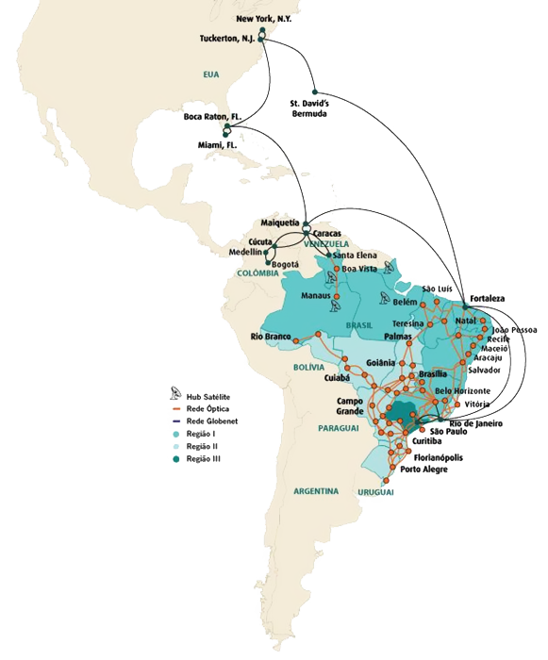
INFRAESTRUTURA ABRAGENTE
A REDE DE TELECOM DA OI É UMA DAS MAIORES E MAIS DIVERSIFICADAS DO MUNDO
A MAIOR REDE DE FIBRA ÓTICA DO PAÍS
178 MIL KM DE EXTENSÃO DE FIBRA CONECTANDO TODO TERRITÓRIO BRASILEIRO
Desse total, são 23 mil km de cabos submarinos.
PRESENÇA MÓVEL EM TODOS OS ESTADOS BRASILEIROS E FIXA EM 4.854 MUNICÍPIOS
30.000km de anéis metropolitanos
MAIOR REDE PÚBLICA DE WI-FI DO BRASIL
Mais de 4.500 localidades atendidas por satélite
Notes:
Desse total, são 23 mil km de cabos submarinos, interligando EUA, Bermudas, Venezuela e as cidades brasileiras de Fortaleza, Rio de Janeiro e São Paulo.

Slide 6







PRODUTOS DIVERSIFICADOS
SEGMENTOS
RESIDENCIAL
MOBILIDADE
PESSOAL
CORPORATIVO
E EMPRESARIAL
18,3 milhões
46,3 milhões
9 milhões
VOZ FIXA
BANDA LARGA
TV PAGA
TUP
12,5 milhões de linhas
5,1 milhões de acessos
757 mil Clientes
727 mil
terminais
Unidades Geradoras de Receita - UGR’s

Slide 7
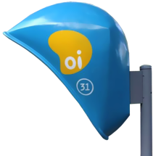
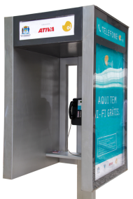
TELEFONIA PÚBLICA
R$ 377 milhões investidos em 2012 para manutenção e substituições de TUP´s .
Mais de 727 mil “orelhões” em 4.854 municípios.
75% da planta de TUP´s do Brasil
Vandalismo em telefones públicos atinge mensalmente média de 17% do total de orelhões.
Integração de serviços com acesso Wi-Fi gratuito
Oi moderniza o serviço da telefonia pública
Amplia a capilaridade da oferta de Internet móvel via Wi-Fi
Notes:
7
Todos usuários tem 15 minutos de acesso gratuito diariamente

Slide 8



INVESTIMENTOS
R$ 12,6 BILHÕES
6,6
6,0
5,0
3,1
2010
2011
2012
2013
REDE – ATENDIMENTO – FATURAMENTO
PRODUTOS – CANAIS DE VENDA

Slide 9
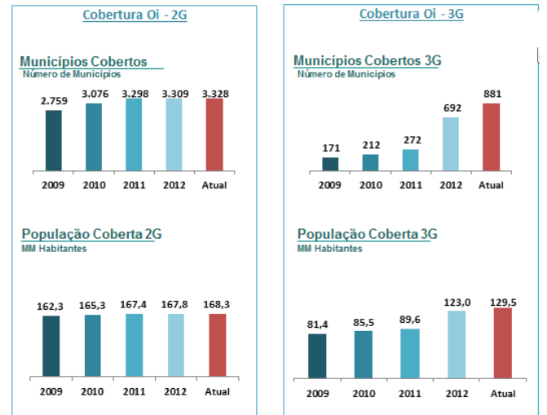
Detalhamento da Cobertura Móvel - Brasil

Slide 10
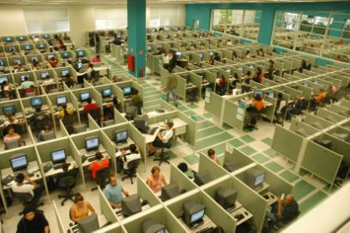

ATENDIMENTO Oi
INVESTIMENTO DE
R$ 1 BILHÃO
EM ATENDIMENTO ATÉ 2014.
CALL CENTER INTEGRADO
17 milhões
3.9 milhões
Chamadas/mês
horas em treinamento
Uma média/mês de 322 mil horas
17.5 mil
Posições de Atendimento
+ de 1 milhão
32.5 mil
monitorias qualitativas/ano
Aproximadamente 3 monitorias/mês/atendente
Postos de trabalho
Notes:
COM INVESTIMENTO DE R$ 1 BILHÃO ATÉ 2014 EM MELHORIAS DE PROCESSOS DE VENDA, ENTREGA E ATENDIMENTO, A OI VAI APRIMORAR A RELAÇÃO COM O CLIENTE E DAR MAIS AGILIDADE ÀS SOLUÇÕES

Slide 11
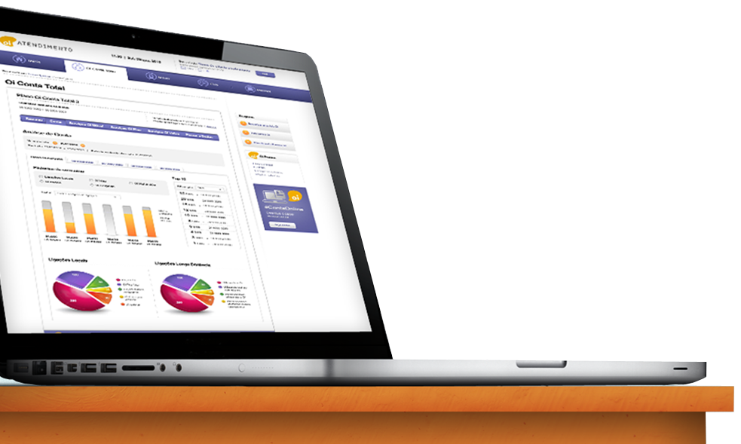
“MINHA Oi”
PLATAFORMA DE ATENDIMENTO ONLINE, OFERECENDO MAIS FACILIDADES E CONTROLE PARA O CLIENTE
Alguns serviços disponíveis na “Minha Oi”
2ª via de conta
Conta detalhada
Cadastro débito automático
Alteração de vencimento
Solicitar mudança endereço do telefone ou reparo
Recarga do Pré-pago
5 milhões de clientes únicos, gerenciando os gastos online de aproximadamente 13 milhões de terminais (abr/12)
Prêmio internacional na categoria "Best Self-Service Technology" no 8th Annual Top Ranking Performers in the Contact Center Industry Awards Program das Américas
Notes:
Obs.: Cerca de 50% das reclamações de clientes refere-se a contas e cobranças

Slide 12
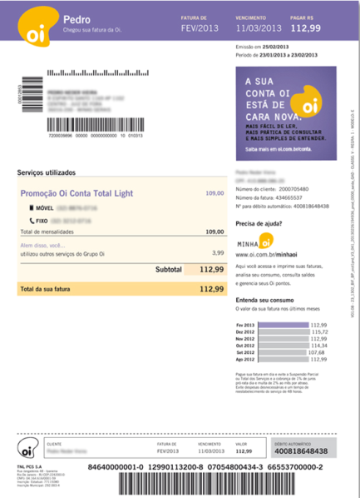
NOVA FATURA - Móvel
Layout mais simplificado:
Cabeçalho e resumo da fatura na primeira página
Resumo do plano
Itens fiscais
Detalhes do consumo
Possibilidade de pagamentos através de lotéricas, farmácias e outras redes credenciadas.

Slide 13
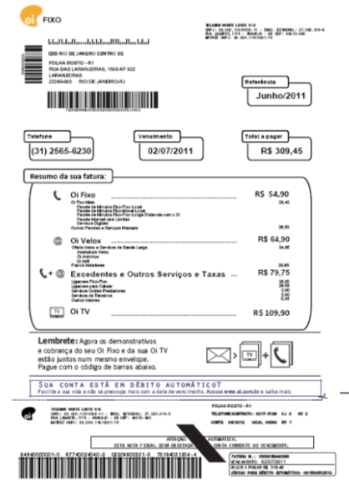
NOVA FATURA - Fixo
Novo modelo da fatura dá mais transparência ao consumo dos clientes também para a telefonia fixa.

Slide 14

SETOR DE TELECOM
NOS RANKINGS DE RECLAMAÇÕES DE CONSUMIDORES,
É NECESSÁRIO CONSIDERAR
A PROPORÇÃO ENTRE NÚMERO DE QUEIXAS E BASE DE CLIENTES
342 MILHÕES DE ACESSOS NO BRASIL
PROPORÇÃO DE RECLAMAÇÕES POR NÚMERO DE CLIENTE (por milhão)
3,5
0,87
TELEFONIA
BANCO
Fonte: Anatel e Febraban

Slide 15


A OI OFERECE UMA EXPERIÊNCIA EM INTERNET MÓVEL MAIS COMPLETA, COM 4G, WI FI E 3G
4G
EM 2013, ESTÁ INSTALANDO 742 ESTAÇÕES DE 4G NAS CIDADES-SEDE DA COPA DAS CONFEDERAÇÕES COM COBERTURA DE REDE DA COMPANHIA
ABRIL 2013
DEZEMBRO 2013
MAIO 2014
50% de cobertura 4G nas 6 cidades-sede da Copa das Confederações: Rio, BH, BSB, Fortaleza, Salvador e Recife.
50% de cobertura 4G nas outras cidades-sede da Copa do Mundo: POA, Manaus, SP, Cuiabá, Curitiba e Natal.
Demais capitais e cidades com mais de 500 mil habitantes.

Slide 16
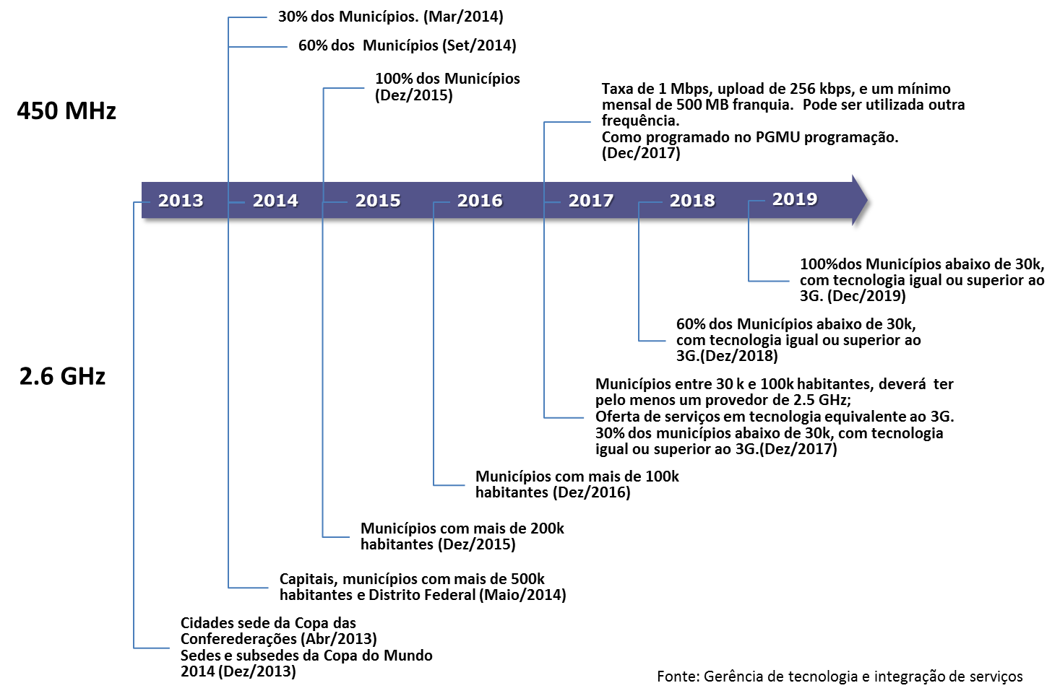
CRONOGRAMA 4G E TELEFONIA RURAL
Total: 139
Total: 278
Total: 463
Total: 288
Total: 136
Prazo previsto: 2º trimestre 2013
Total: 43
Total: 6
Total: 12

Slide 17
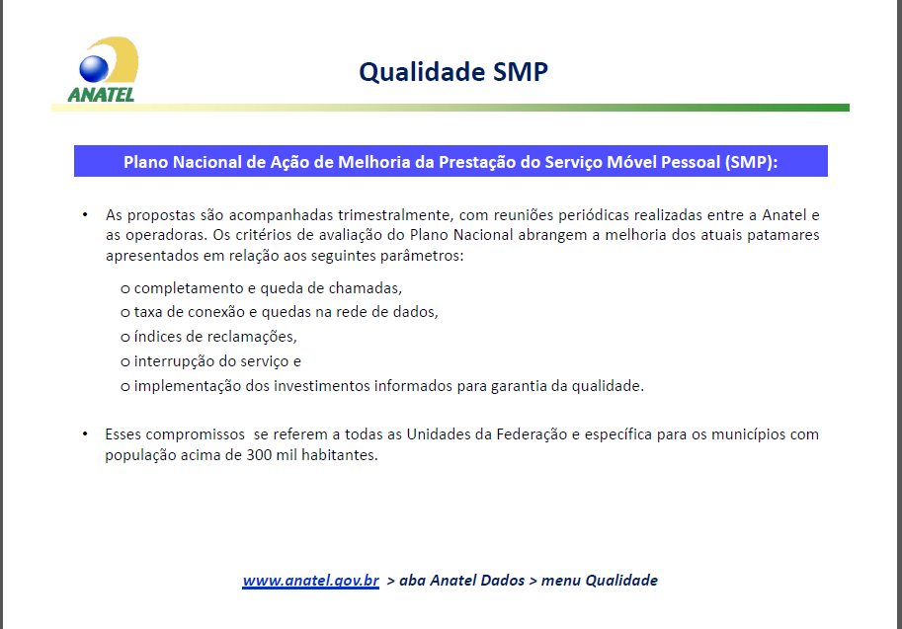

Slide 18

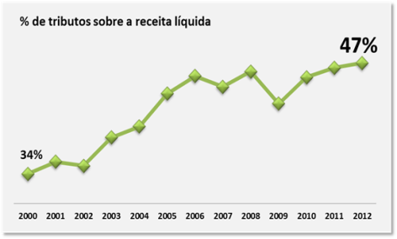

A ALTA CARGA TRIBUTÁRIA BRASILEIRA DIFICULTA UMA POLÍTICA DE PREÇOS MAIS AGRESSIVA
E RESTRINGE OS INVESTIMENTOS DE
INFRAESTRUTURA EM TELECOMUNICAÇÕES
USUÁRIOS DOS SERVIÇOS DE TELECOM PAGARAM EM 2012 R$ 61 BILHÕES EM TRIBUTOS SOBRE A CONTA DE TELEFONE (SÓ DE ICMS FORAM R$ 33 BILHÕES – 54% DO TOTAL)
A cada hora, foram pagos R$ 7 milhões em impostos em
telecom no ano passado
Fonte: Telebrasil

Slide 19

O limite de exposição
à radiação emitida
pelas antenas é regulamentada pela
Lei Federal 11.934/09
OMS: Organização Mundial da Saúde

Slide 20
Organização Mundial da Saúde
“Considerando os níveis muito baixos de exposição e os resultados das pesquisas reunidas até o momento, não existe evidência científica convincente de que os fracos sinais de radiofrequência provenientes de estações rádio-base e de redes sem fio, causem efeitos adversos à saúde”
Fonte: Fact sheet 304 da OMS

Slide 21

Marcos Mesquita
(61) 8626.9208
marcos.augusto@oi.net.br

Slide 22
BACK UP

Slide 23
CONTRIBUIÇÃO PARA
O DESENVOLVIMENTO
E POLÍTICAS PÚBLICAS

Slide 24


A OI É PARCEIRA DO GOVERNO FEDERAL NO PLANO NACIONAL DE BANDA LARGA (PNBL)
A companhia atingiu o número de
1.184.000 clientes
no programa, distribuídos em 2.733 municípios brasileiros que já foram beneficiados pelas ofertas do Oi Velox
nos moldes do PNBL. Com esse resultado, a companhia atingiu
56% do total de municípios de sua área de atuação, em menos da metade do prazo fixado para atingir essa meta – até o final de 2014.
Fonte: análise de equipe Oi

Slide 25




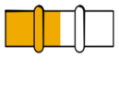
A EMPRESA COLOCOU EM
TORNO DE 30 MILHÕES DE JOVENS
NA ERA DIGITAL COM O PROGRAMA BANDA LARGA NAS ESCOLAS
ESCOLAS E ALUNOS ATENDIDOS PELA OI
100% das escolas públicas urbanas de ensino médio e fundamental nas Regiões I e II
(4.854 municípios)
Proporção das escolas
%, 100% = 48 mil
Banda larga da Oi
100%
Rede pública de distribuição de água
91%
~50 mil escolas com banda larga gratuita
~ 30 milhões de alunos
78% dos alunos da rede pública do Brasil
Água filtrada
85%
Rede pública de esgoto
53%
Fonte: INEP, IBGE, análise da equipe

Slide 26
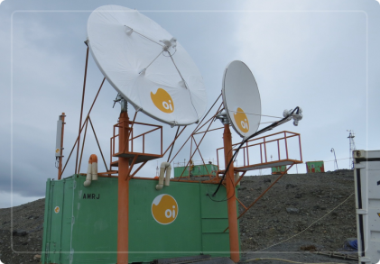
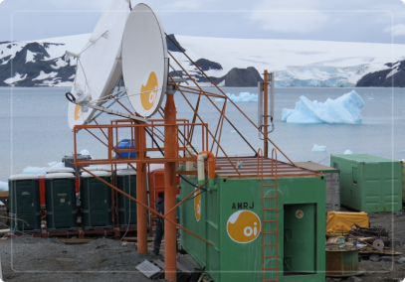
A OI CONTRIBUI PARA
DEIXAR A BASE BRASILEIRA
NA ANTÁRTICA UM POUCO
MAIS PERTO DE CASA
Oi reconstruiu sistema de telecom na base Comandante Ferraz, destruída em incêndio em 2012
Equipe técnica atuou por 40 dias em condições climáticas adversas para restabelecer infraestrutura
de telecomunicações
Convênio da Oi com Marinha garante serviços de voz, dados, internet, telefonia móvel e sinal de TV para pesquisadores e militares no continente.

Slide 27
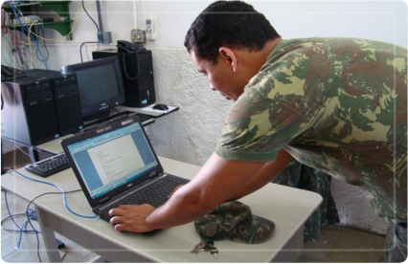
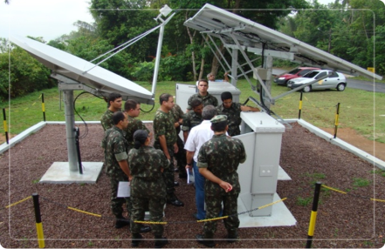
LEVAMOS TELEFONIA E COMUNICAÇÃO DE DADOS ÀS FRONTEIRAS
41 pontos de fronteira
03 companhias de fronteiras
08 batalhões
06 regimentos de cavalaria mecanizada
06 hospitais militares
01 ponto de acesso no exterior (Brabatt-Haiti)

Slide 28





POR UM MUNDO SUSTENTÁVEL
Política de Sustentabilidade
Redução de consumo de água e energia
(programas de eficiência energética)
Inventário de Carbono e Gases do Efeito Estufa
Coleta seletiva de aparelhos, baterias e acessórios
Iniciativas de acessibilidade para pessoas com deficiência
Índice de Sustentabilidade Empresarial (ISE)
Índice Carbono Eficiente (ICO2)
Relatório Anual de Sustentabilidade (padrão GRI)
Assinatura do Pacto Global da ONU

Slide 29
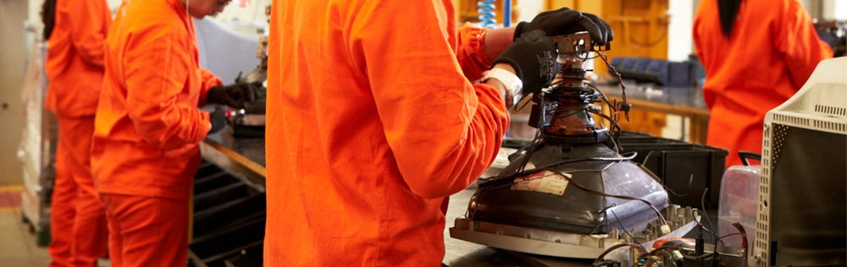


        Total do financiamento da construção das cinco fábricas
        será de R$ 10 milhões ao longo de seis anos.
        Construção de 05 fábricas (RS, AM, GO , RJ e NO) de reciclagem de lixo eletrônico e ampliação da unidade em Americana (SP);
        Parceiro especializado em coleta, manejo de resíduos e reciclagem de produtos eletroeletrônicos velhos ou sem uso;
        Capacidade de processamento de 1.200 toneladas de resíduos por mês;
        Gerarão cerca de 5 mil empregos diretos e indiretos;
        Desconto de 20% para o Colaborador que utilizar o serviço.
Notes:
OI E DESCARTE CERTO CELEBRAM PARCERIA ESTRATÉGICA PARA A CONSTRUÇÃO DE CINCO FÁBRICAS DE RECICLAGEM DE LIXO ELETROELETRÔNICO NO PAÍS
Primeira fábrica foi inaugurada em Americana, São Paulo.
Oi é a primeira operadora de telefonia e a primeira empresa privada a fechar uma parceria estratégica que viabiliza a gestão de resíduos sólidos.

Slide 30
CUSTO PRÉ PAGO x PÓS PAGO
Produção e Distribuição de Cartões e Comissionamento de Agentes
Cobrança do Serviço é feita on-line , inclusive em roaming
As recargas on-line implicam em tarifas bancárias
A tarifa maior por minuto é obrigatória para cobrir custos fixos , por um cliente que tem baixo perfil de uso do serviço
PRÉ PAGO
Perfil de uso bastante superior, o que dilui os custos fixos da operação.
O consumo de outros serviços como telefonia fixa, banda larga, e TV por Assinatura , permite oferta de pacotes mais atrativas para o consumidor.
PÓS PAGO

Slide 31
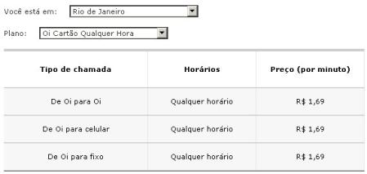
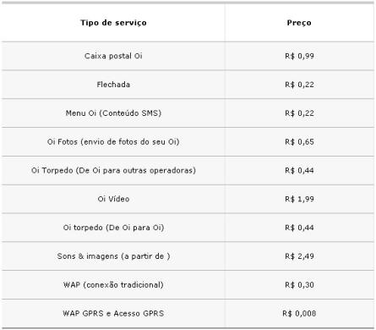
CARACTERÍSTICAS PRÉ-PAGO
Plataforma específica para envio de SMS após ligação efetuada para informar saldo.
  Ex.:Saldo atual recarga: R$xx,xx valido ate xx/xx. Saldo bonus diario: R$xx,xx. Detalhe saldo recarga:*804. Outros saldos de bonus:*805
Validade Recarga : Após a expiração do crédito o saldo pode ser reativado com uma nova recarga pela validade da mesma.
ICMS : a medida que o cliente faz consumo de serviços de Telecom são emitidas NFs (individualizada e diária após 07/04/2013 e consolidada por UF antes desse período) para recolhimento do ICMS.
Custo de produção, disponibilização e comissionamento de cartões para recarga : Físico, on line e off line.
Valores aprovados pela Anatel??
IMPORTANTE : Todos os Custos são regulamentados

Slide 32
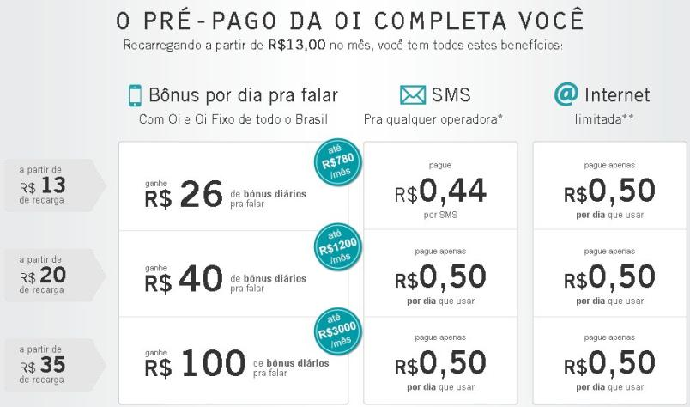
OFERTA PRÉ-PAGO
Rio de Janeiro
Você ganha bônus todo dia até o dia 05 do mês seguinte.
*Envie até 500 SMS para Oi e até 30 para outras operadoras. Apenas para recargas a partir de R$ 20.
** A taxa de transmissão é reduzida para ate 50Kbps depois do consumo da franquia de 5MB.
*** Cliente com chip Oi podem aderir a oferta com a taxa de R$ 9,90.

